Slide 1




第三届中国Rust开发者大会

Slide 2

Rust China Conf 2023
基于 Rust Arrow Flight 的物联网和时序数据传输及转换工具
霍琳贺
涛思数据

Slide 3
自我介绍
CONTENTS
TDengine
taosX
Rust 使用

Slide 4
TDengine
Rust
TDengine应用开发组
Python/Rust/Go 连接器
数据可视化
数据库运维工具
第三方数据源接入
BI 系统接入
OOXML - Excel 解析库
xlsx2csv - Excel 转 CSV 工具
Unqlite - 单文件非关系型数据库
Wisecondor - 生物信息 CNV 分析
mdsn - A Multi-address DSN(Data Source Name) parser.
https://taosdata.com/
https://github.com/zitsen

Slide 5
自我介绍
CONTENTS
TDengine
taosX
Rust 使用

Slide 6
TDengine: 时序数据库
TDengine 是一款开源、云原生的时序数据库（Time Series Database），专为物联网、工业互联网、金融、IT 运维监控等场景设计并优化，具有极强的弹性伸缩能力。同时它还带有内建的缓存、流式计算、数据订阅等系统功能，能大幅减少系统设计的复杂度，降低研发和运营成本，是一个极简的时序数据处理平台。
采用关系型数据库模型
需要建库、建表，
为提升写入和查询效率，要求一个数据采集点一张表
为实现多表聚合，引入超级表概念
子表通过超级表创建，带有标签，通过标签实现多表高效聚合
高效写入
支持标准 SQL 写入，支持批量写入
支持 Schemaless 写入
支持从 Kafaka, MQTT, OPC, PI System 以及文件直接导入
数据源导入时，可定义规则引擎

Slide 7
TDengine: 与上下游应用的关系
Telegraf
Grafana
TDengine
Visualization Tool
Kafka
SCADA/HMI
Industrial Automated Systems
High Performance, Cloud Native
Simplified Solution for Time-Series Data
Python/Matlab/R
OPC-UA
Analytics, ML App
MQTT Broker
IoT Application
Java/C/C++/Restful
Clustered
Shell: Command
Line Interface
Web Based
Management Tool
TDengine = Time-Series Database + Caching + Data Subscription + Stream Processing

Slide 8



www.github.com/taosdata/TDengine
社区版开源
2019.07.12
集群版开源
2020.08.03
云原生版开源
2022.08.13
TDengine 的核心代码全部开源
21,400+
4,600+
18,500+
全球 50 多个国家安装实例超 270k ｜ GitHub 全球趋势排行榜多次排名第一
注: GitHub 为截止 2023 年 5 月数据

Slide 9
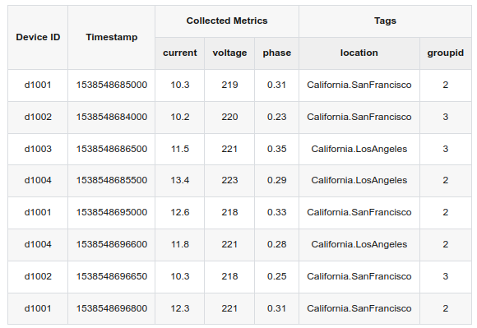
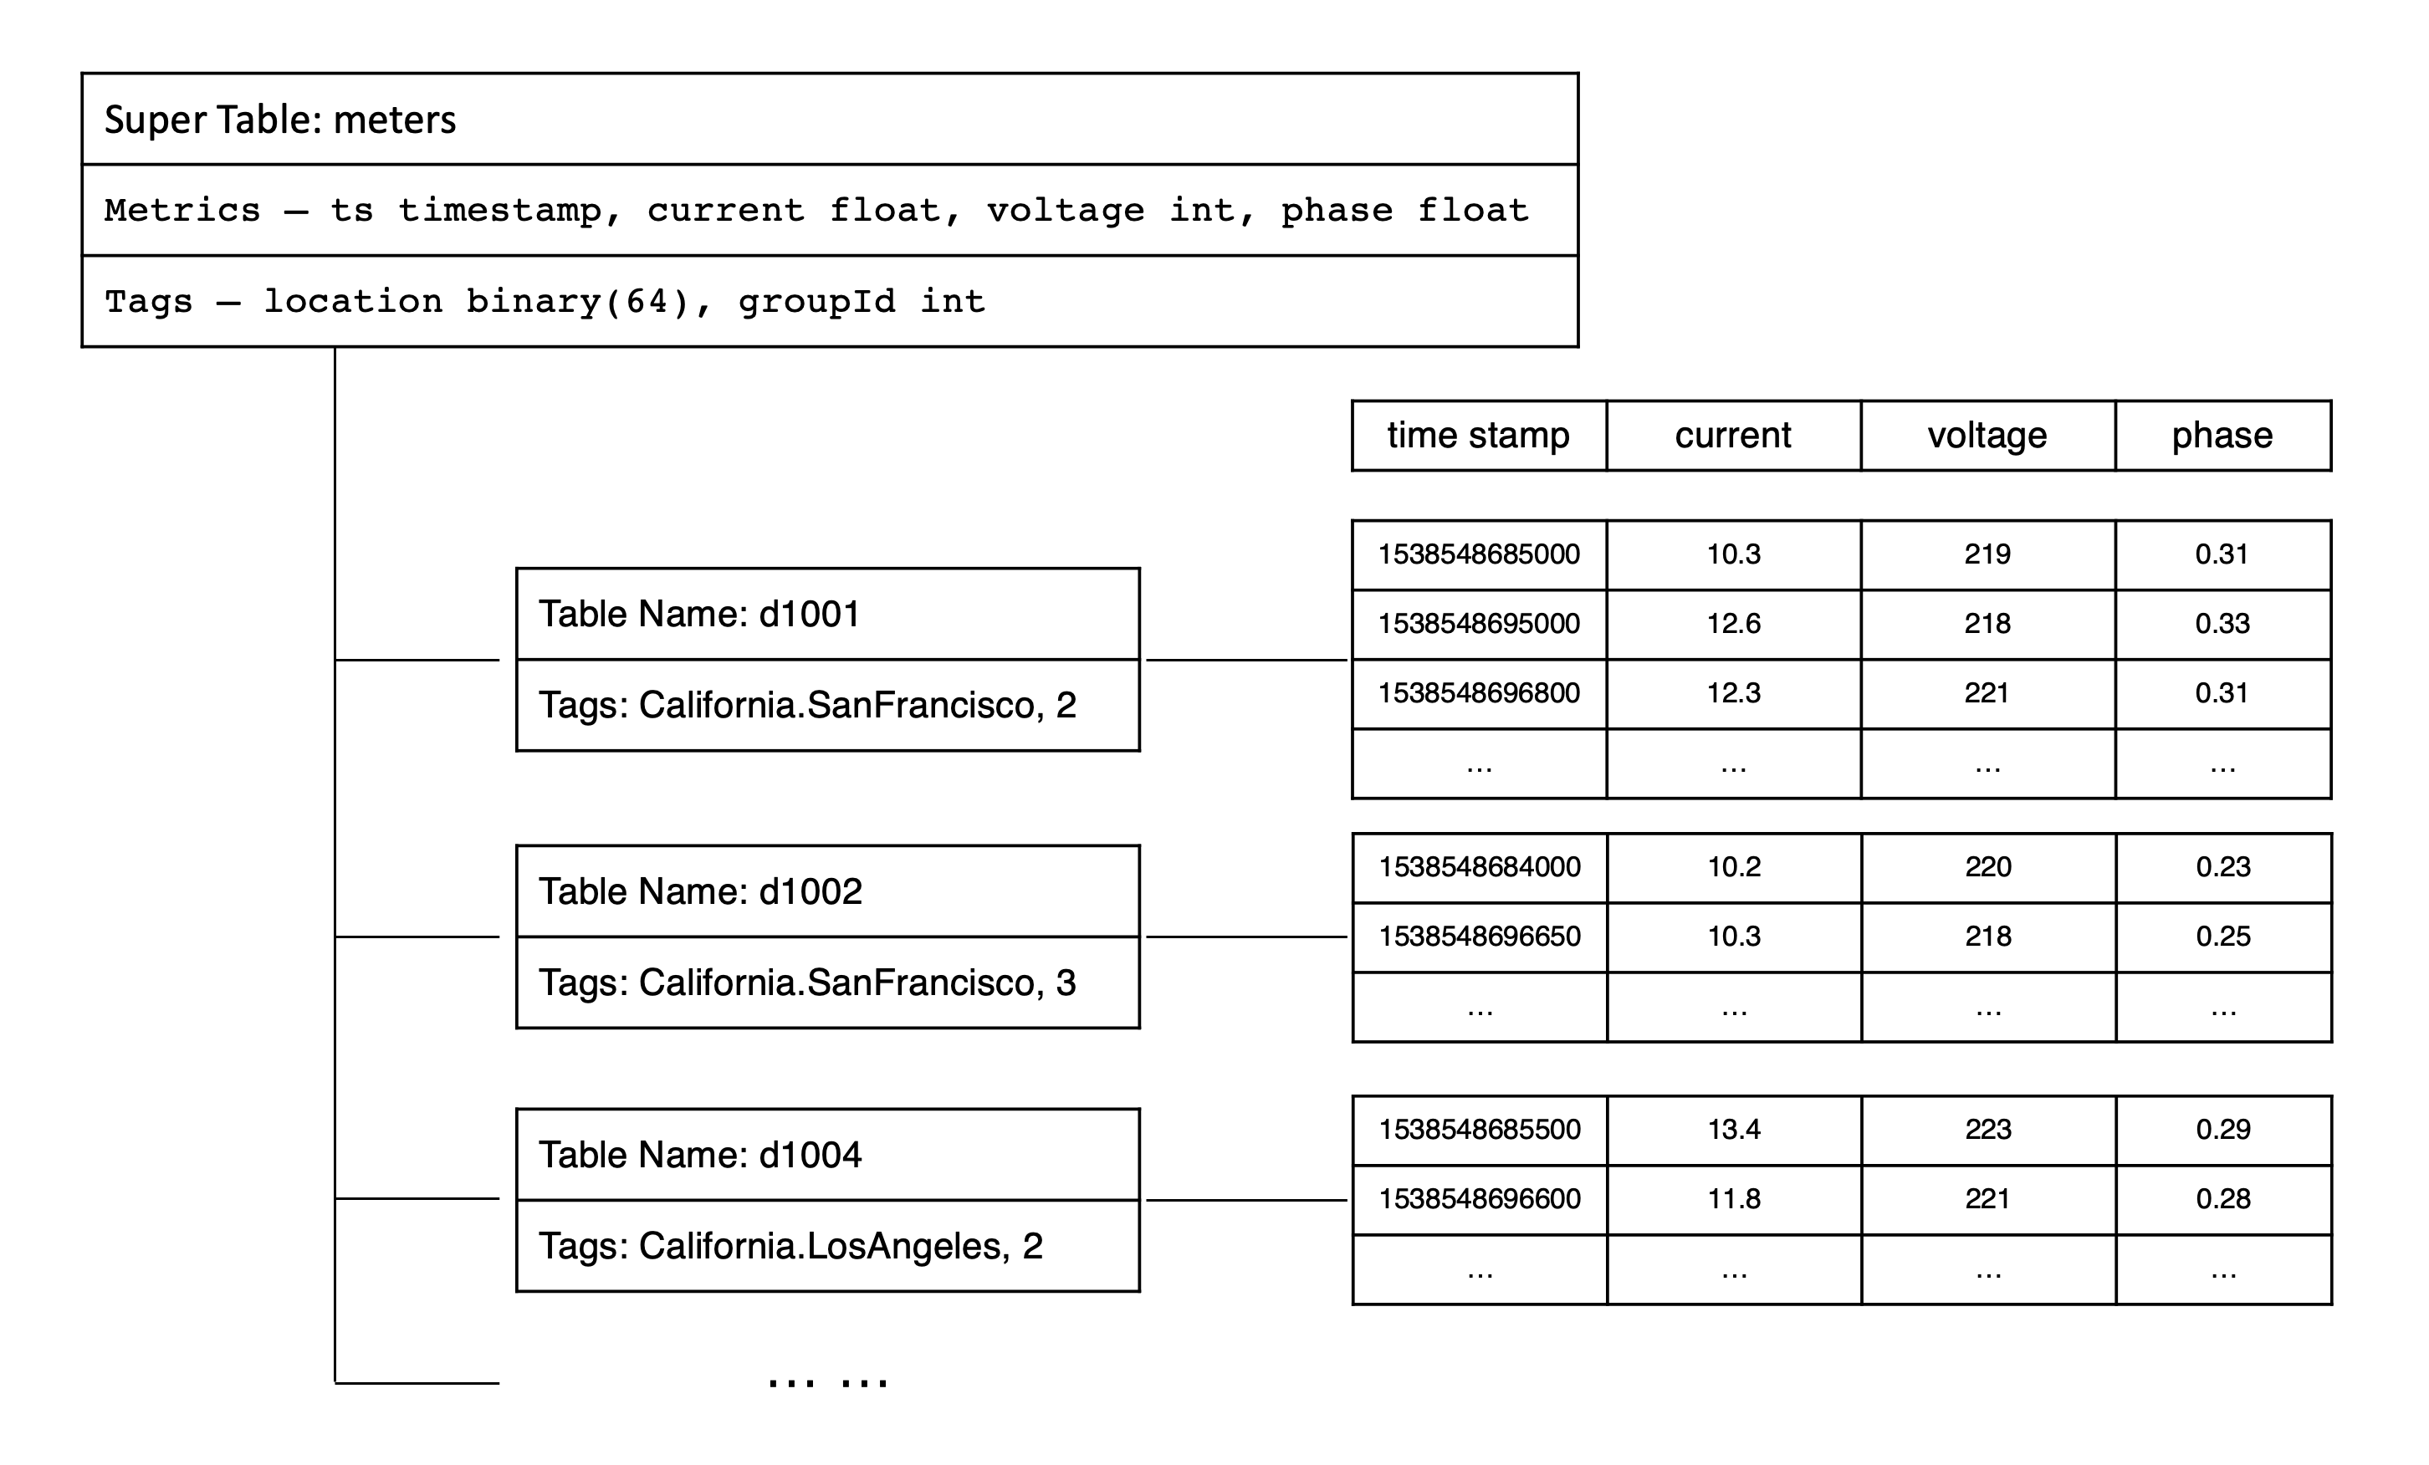
TDengine - 数据模型
CREATE STABLE `meters` (
`ts` TIMESTAMP,
`current` FLOAT,
`voltage` INT,
`phase` FLOAT)
TAGS (
`groupid` INT,
`location` VARCHAR(24))
1. 设备 ID 及关联属性（Tags）
2. 时间戳
3. 结构化采集量
STable 超级表
Table 子表
Notes:
以智能电表为例，假设每个智能电表采集电流、电压、相位三个量，有多个智能电表，每个电表有位置 Location 和分组 Group ID 的静态属性，其采集的数据类似左边的表格。每一条记录都有设备 ID、时间戳、采集的物理量（如上表中的 current、voltage 和 phase）以及每个设备相关的静态标签（location 和 groupid）。每个设备是受外界的触发，或按照设定的周期采集或者上报数据。对于每个电表设备，采集的数据点是时序的，是一个独立的数据流。
超级表是指某一特定类型的数据采集点的集合。同一类型的数据采集点，其表的结构是完全一样的。在 TDengine 的设计里，表用来代表一个具体的数据采集点，超级表用来代表一组相同类型的数据采集点集合。
超级表数据模型的好处：
1. 一个数据采集点一张表，写入基本无锁，单数据流写入速度快。
2. 单采集点数据一般是顺序的，连续存储性能好。
3. 同时连续存储带来的读性能大幅提高。
4. 单采集点数据变化是稳定的或者说缓慢的，数据列式存储压缩率高。

Slide 10
TDengine - 业务模式
开源版
企业版
云服务版
核心功能开源
高可靠、线性扩展
+ 专业技术服务
全托管时序数据
管理云服务平台
SQL 支持
无模式写入
缓存
流计算
数据订阅
集群、高可用
边云数据复制
跨云/异地数据复制
增量备份
多级存储
工业数据接入
全托管服务
VPC 对等连接
多云部署（AWS/Azure/GCP)

Slide 11
自我介绍
CONTENTS
TDengine
taosX
Rust 使用

Slide 12
taosX - 物联网数据接入问题
多种不同协议数据对接，开发复杂度高
模块之间关联性不高但模块组成复杂，可维护性差
大量设备大量数据归集存储，存储压力大
数据总线/消息队列消息接入，定制化程度要求高
数据业务逻辑自定义需求强
一定的实时数据分析能力

Slide 13
taosX - 功能路线图
Analysis Platform
High Avalibility
Data Share
Visualization
Usability
Streaming Pipeline
Transformer
开放平台
数据分享
Data Sources
IoT Protocols
流式处理
Backup/Restore
Replication
Migration
数据接入
集群运维
2022.12
2023.05
2023.09
Functionality

Slide 14
taosX - 集群运维
数据库复制
全量/增量备份
数据导入/导出
数据库迁移
异地容灾

Slide 15










taosX - 数据接入
Comming Soon
Notes:
taosX 在实现中将数据接入的数据源分为三类：第一类是 TDengine 自身的数据接入，第二类是离线数据文件的数据导入，第三类即第三方数据库或系统的数据存储或迁移。
离线数据文件支持 CSV 和 Parquet 文件导入。
第三方数据源是我们当前的工作重心，目前是以对接物联网以及传统行业数据采集系统和已有数据存储的迁移为主，包括
PI System：传统行业中的一套数据采集和可视化系统
OPC UA/DA 协议的数据采集。
MQTT: MQTT Broker 的数据入库。
InfluxDB：数据迁移。
Kafka：支持部分 Payload 的解析入库。

Slide 16
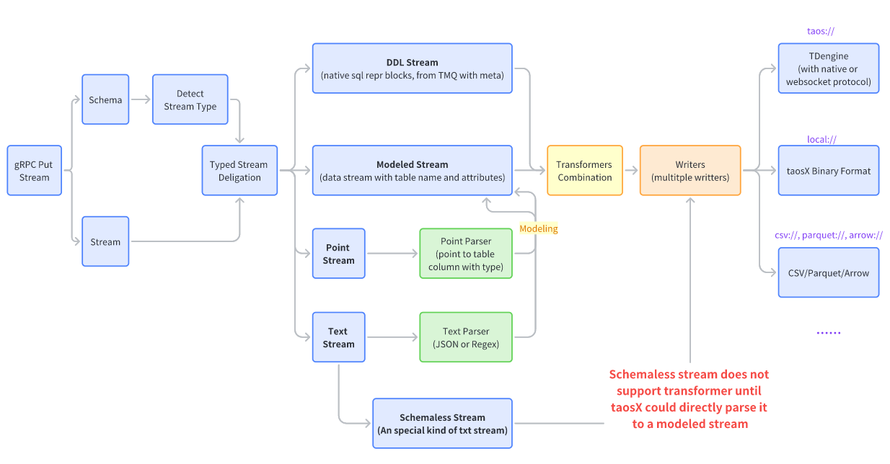
taosX - 流式处理
Notes:
taosX

Slide 17
taosX - Transformer
Parse
{"parse": {"field1": { "cast": { "as": "timestamp", "with": "%e-%b-%Y %H:%M", "tz": "Asia/Shanghai"} } } }
{"parse": {"field2": { "regex": "(?P<id:u32>\d+)\s+(?P<value:i64>\d+)" }
Mutate
{"map": {"new1": { "expr": "field1.contains(\"abc\")", "as": "bool"}}}
{"swap": ["a", "b"] }
Filter
{"filter": {"val1": 0 }}
Pivot
{"pivot_wider": {"names_from": "field1", "values_from": "field2"}}
{"pivot_longer": {"select": ["device1", "device2", "device3", "device4"], "names_to": "device", "values_to": "observation" }}
Powered by serde + arrow
Notes:
在流式处理下一个重要的模块是 Transformer。taosX 使用 Transformer 实现包括解析、修改、过滤等操作。Transformer 的解析是通过 serde 反序列化机制完成的，其功能实现依赖于 Arrow Cast 和 Arith 模块，并增加了针对 TDengine 数据模型的处理，包括从数据流中自定义超级表模型，标签列的增加、删除，数据模型变换等操作。上面 Pivot 操作典型的处理是单列模型到关系模型的转换，在数据模型的处理中表示为长宽表变换。

Slide 18
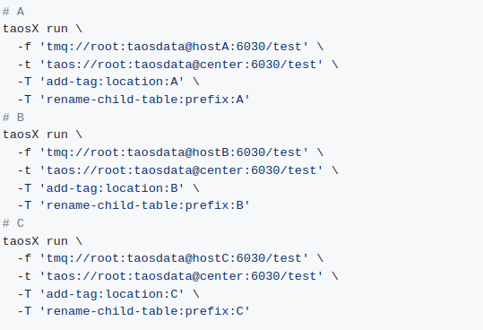
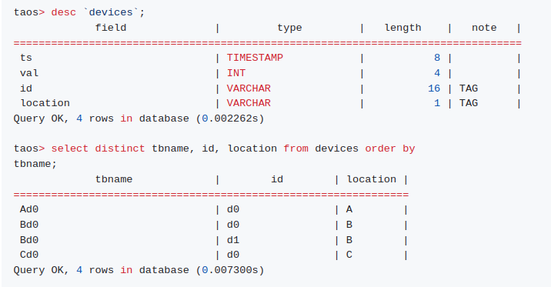
taosX - 数据汇聚
Notes:
taosX 使用流式数据处理方式配合 Transformer ，可以实现多地到数据中心的汇聚，在数据汇聚中自动添加标签列。taosX 通过对 Transformer 的组合，可以实现更复杂的汇聚方案。

Slide 19
自我介绍
CONTENTS
TDengine
taosX
Rust 使用

Slide 20
Why Rust ?
安全性
高性能
跨平台兼容
强大的类型系统和抽象表达能力
优秀的 Rust 生态和开发工具链
C FFI 互操作能力
async/await 异步编程

Slide 21
Rust - Crates Used in taosX
Async runtime: https://crates.io/crates/tokio
Job Scheduler: https://crates.io/crates/tokio-cron-scheduler
MPMC Channel: https://crates.io/crates/flume
Web Service:
Framework: https://crates.io/crates/actix-web
OpenAPI：https://crates.io/crates/utoipa
Metrics: https://crates.io/crates/metrics
Database: https://crates.io/crates/sqlx
RPC: https://crates.io/crates/arrow-flight https://crates.io/crates/tonic
Authentication: https://crates.io/crates/jsonwebtoken
Data structure:
Arrow: https://crates.io/crates/arrow
Parquet: https://crates.io/crates/parquet
CSV: https://crates.io/creates/csv-async
Compression: https://crates.io/crates/zstd
Async Hashmap：https://crates.io/crates/dashmap

Slide 22
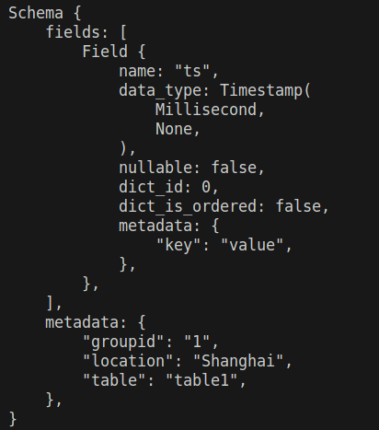
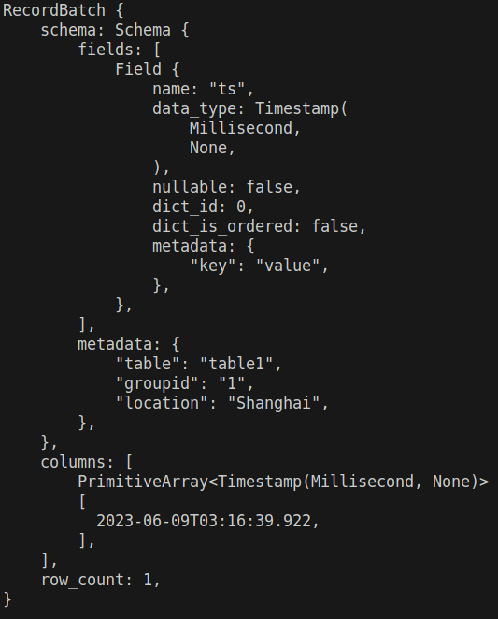
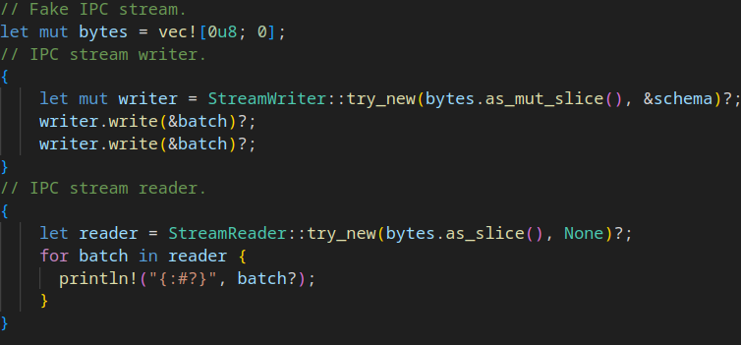
Arrow
Schema with metadata
RecordBatch
IPC Stream

Slide 23
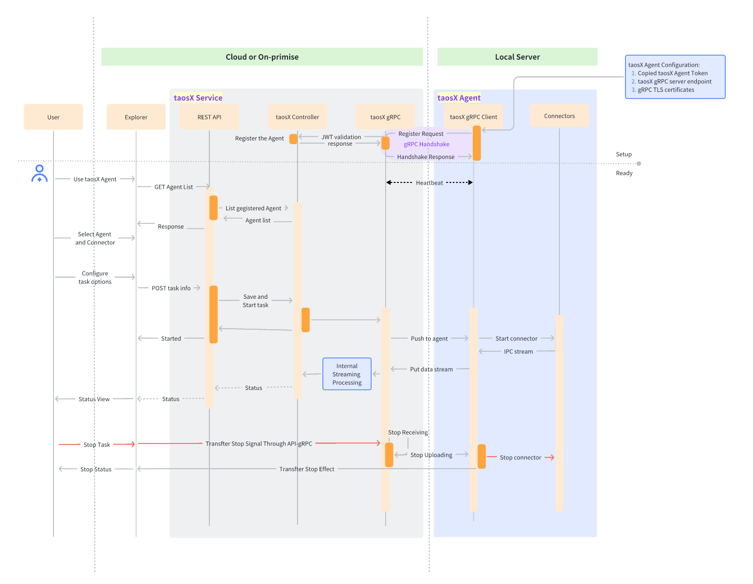
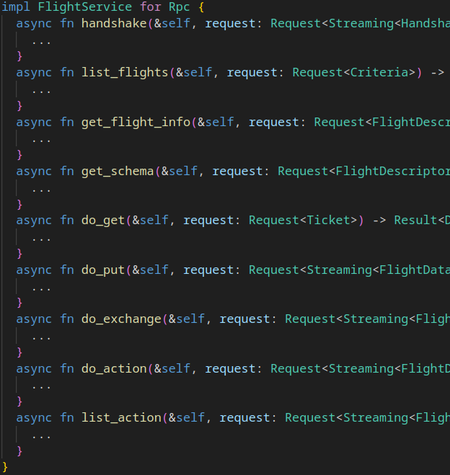
Tonic + Arrow Flight
以流为中心的 RPC 框架

Slide 24
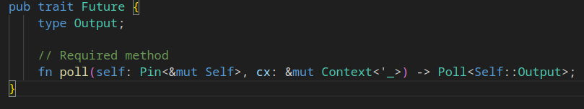
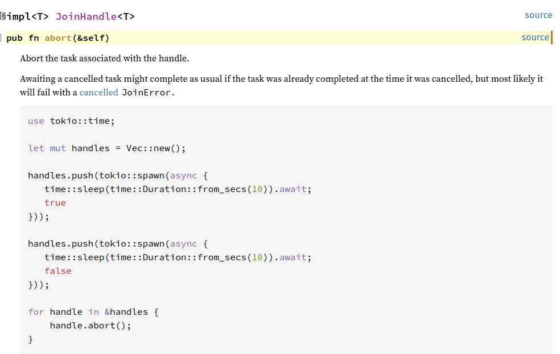
Tokio - Future and .abort()
Future
JoinHandle::abort()

Slide 25
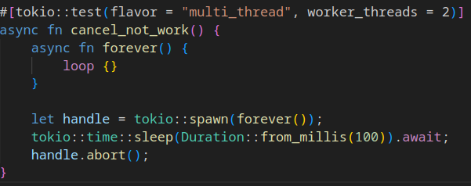
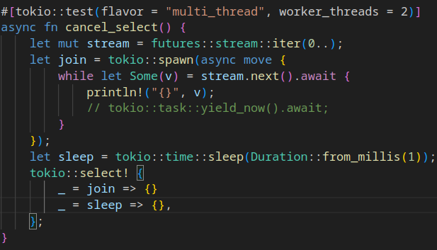
Tokio - Cancel
Case 1: cancel with blocking code
Case 2: tokio::select with stream::iter
Notes:
这是一个使用 tokio::select! 宏情况下因为执行线程阻塞而 select 机制失效的一种情况。

Slide 26
Tokio - Notes
使用非阻塞或并发/异步数据结构
使用异步锁和异步 Channel。
使用 spawn_blocking 提交耗时任务
C FFI 调用时，要关注上下文的线程安全性。
多个运行时之间使用 Channel 通信，降低锁使用范围。
Notes:
C FFI 调用尽量在同一个 Future 内完成。超出一个 Future 的，建议使用 Channel 通信替代直接调用。

Slide 27
Tokio - Graceful Stop
futures::future::Abortable 可用于短路一个 stream
tokio_util::sync::CancellationToken 可用于向一个或多个任务发出取消信号，Task 内使用 tokio::select! 宏执行相关取消操作。
tokio::signal::ctrl_c 接收 Ctrl-C 信号，可用于最终程序退出时的取消操作。
谨慎处理任务中 channel 的结束信号。
cancel vs. abort：Cancel 处理按预期退出，Abort 要保证安全退出。
处理非正常退出（断电、kill -9等），保证系统安全性。
Notes:
保持所有任务的无状态是优雅退出的捷径，但对于一个复杂系统，优雅退出是不可避免的关键问题。Tokio 异步程序框架内，可以使用 JoinHanle 的 abort 方法停止一个任务。但 abort 的退出是不可预测的，异步程序中要保证优雅退出，需要考虑很多情况，除了上面提到的任务阻塞问题之外，还要处理类似于 Channel 、锁等异步通信，以及任务的按预期退出、故障等等。
这个列表仅列出我们在异步任务退出中所使用的工具和一些经验教训（期望是经验，通常是教训）。

Slide 28


Thank you！

Slide 29
Tokio - Graceful Stop
将任务恢复作为优雅退出的目标之一。

